Slide 1
Báo cáo đồ án cuối kì:
Building an Application to Predict Stock Price using Random Forest algorithm
Môn: Phân tích dữ liệu kinh doanh
GVHD: Nguyễn Đình Thuân
Lớp: IS403.M22.HTCL

Slide 2
Nhóm 3
18521601 Nguyễn Hoàng Tuấn
18521224 Huỳnh Thị Kiều Oanh
20520424 Trương Mỹ Song Dân

Slide 3
Table of contents
1
2
Tổng quan
Mô hình Random Forest
3
4
Cài đặt chương trình
Tổng kết

Slide 4
1
Tổng quan

Slide 5
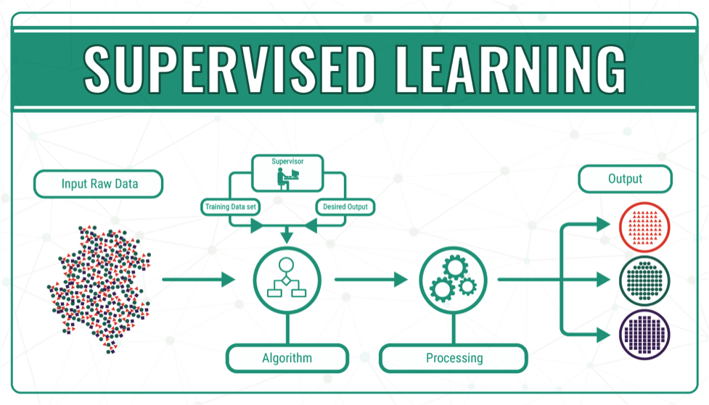
Tổng quan
Random forest là thuật toán supervised learning
Có thể giải quyết cả bài toán regression và classification.

Slide 6
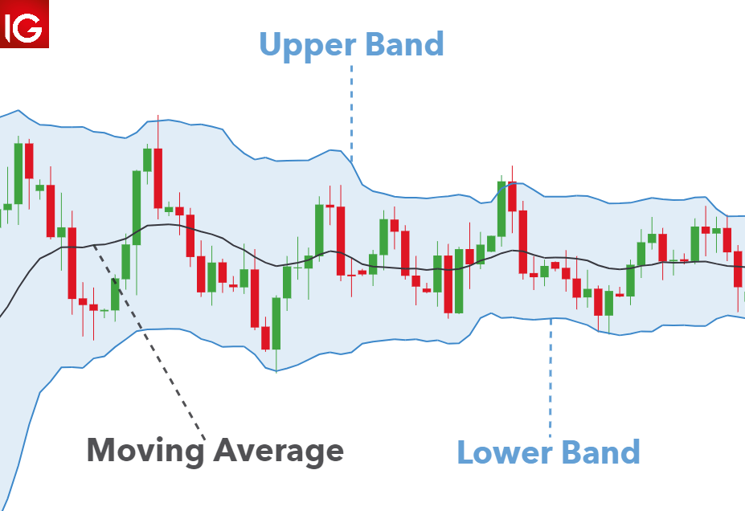
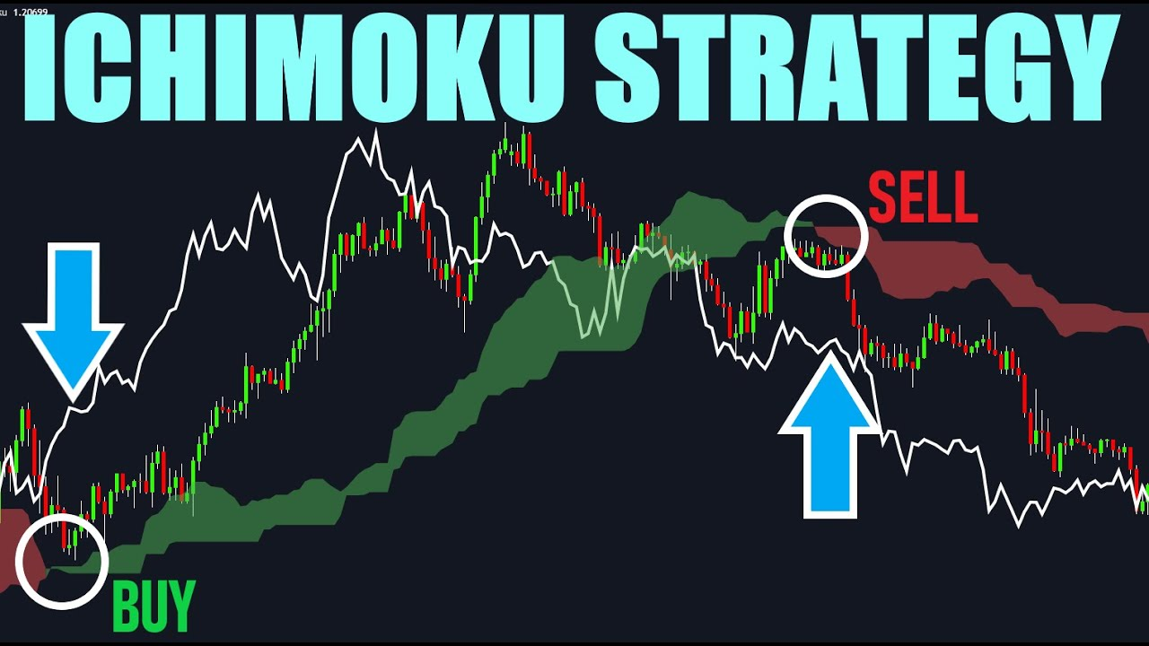
Tổng quan
Những chỉ báo thường được các nhà giao dịch đầu tư chứng khoán sử dụng.
Hình: Các chỉ báo phổ biến hiện nay

Slide 7

Tổng quan
Số lượng bản ghi 5036 từ 5/6/2002 - 3/6/2022 (20years)

Slide 8
Tổng quan
Các Thuộc tính
Thuộc tính | Mô tả
Date | Ngày
Open | Giá mở cửa trong ngày
High | Giá cao nhất
Low | Giá thấp nhất
Close | Giá đóng cửa
Adj Close | Giá đóng cửa điều chỉnh
Volume | Khối lượng giao dịch

Slide 9
2
Mô hình Random Forest

Slide 10
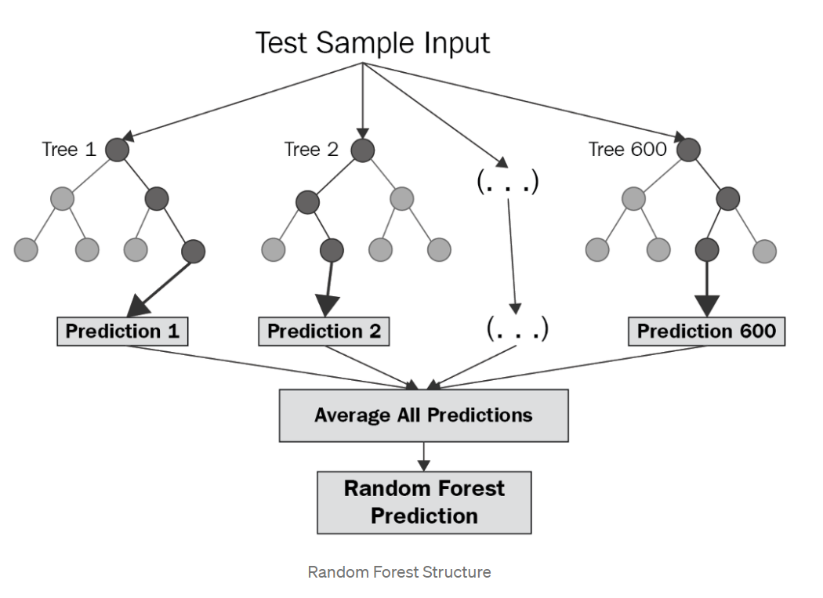
Mô hình hoạt động
Hình: Mô hình hoạt động
Notes:
GNU Radio thực hiện các tác vụ xử lý tín hiệu vô tuyến thông qua SDR.
GNU Radio không những hỗ trợ tương tác với phần cứng SDR mà còn có thể tương thích với các phần mềm giả lập khác.
Asterisk hệ thống tổng đài di động điều hướng cuộc gọi
OpenBTS (Trạm thu phát cơ sở mở) là điểm truy cập GSM dựa trên phần mềm, cho phép sử dụng điện thoại di động tiêu chuẩn tương thích với GSM làm điểm cuối SIP trong mạng Thoại qua IP (VoIP)

Slide 11
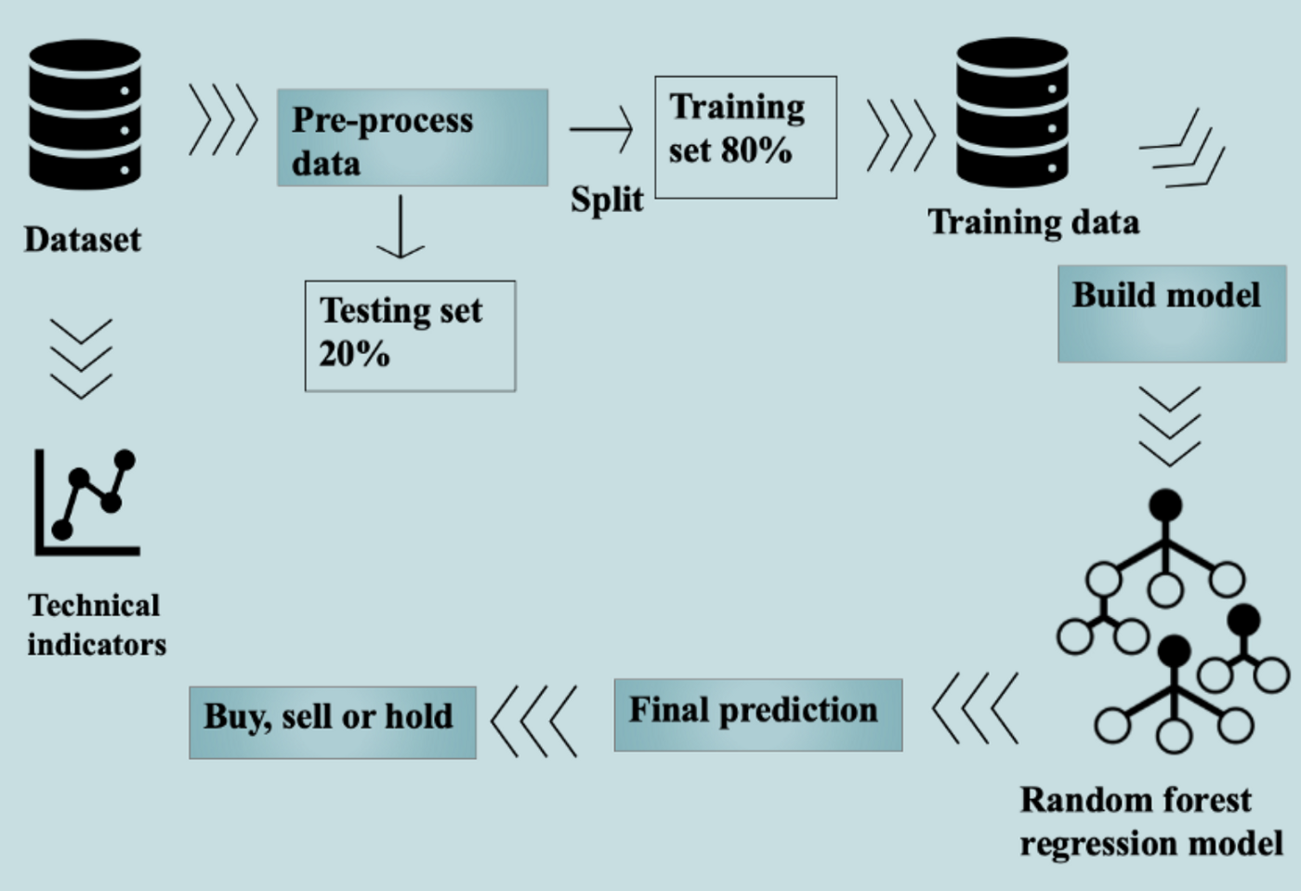
Mô hình hoạt động

Slide 12
3
Cài đặt Chương trình

Slide 13
3
Tổng kết

Slide 14
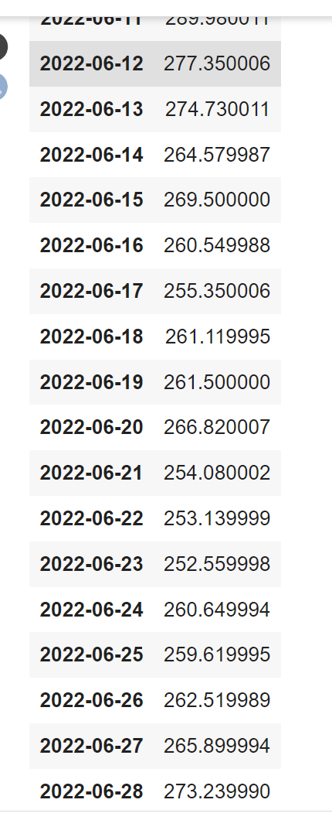
Tổng kết
Đã build được thành công ứng dụng dự báo Stock Price
Dự đoán thành công MSFT stock trong 1 tháng tới

Slide 15
Tổng kết
Có nhiều cách để đánh giá và dự đoán cố phiếu
Có thể sử dụng thuật toán như 1 chỉ báo và kết hợp với các chỉ báo khác
Đơn giản và linh hoạt
Có thể đầu tư và cải thiện mô hình để cho ra kết quả tốt hơn

Slide 16
Thanks!

